Slide 1

CHÀO MỪNG QUÝ THẦY CÔ
VỀ DỰ GIỜ MÔN NGỮ VĂN 6

Slide 2

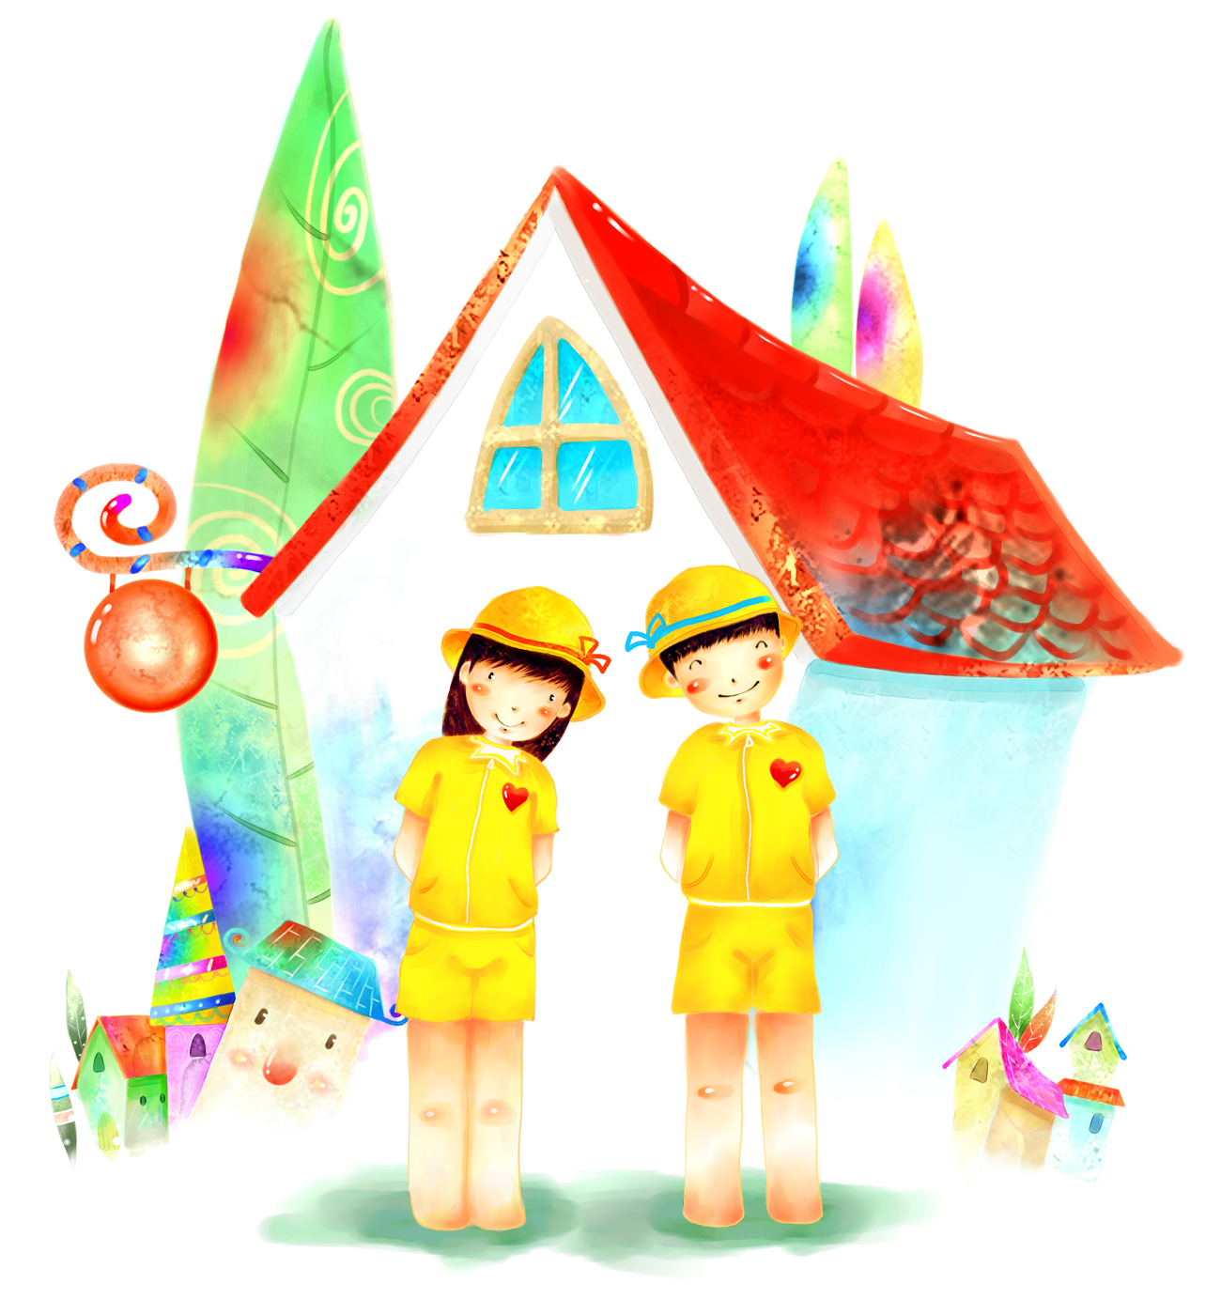
KHỞI ĐỘNG

Slide 3

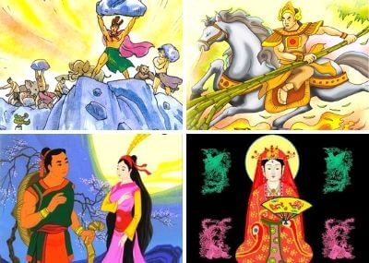
Ô CỬA BÍ MẬT
BÀI HỌC
1
2
3
4
TỨ BẤT TỬ

Slide 4
Câu 1. Đây là vị thánh biểu trưng cho những ước mơ, khát vọng của người dân lao động xưa về một cuộc sống ấm no, có thể chế ngự hoàn toàn thiên tai lũ lụt. Vị thánh ấy tên là gì?
Thánh Tản Viên

Slide 5
Câu 2. Tên vị thánh gắn liền với lễ hội Sóc Sơn và lễ hội Phù Đổng- hai lễ hội được tổ chức UNESCO công nhận là di sản phi vật thể thế giới?
Thánh Gióng

Slide 6
Câu 3. Một vị thánh được thờ ở cả hai đền Dạ Trạch và Đa Hòa, nằm ở huyện Khoái Châu, tỉnh Hưng Yên. Đó là vị thánh nào?
Chử Đồng Tử

Slide 7
Câu 4. Đây là tên vị nữ thánh, tương truyền bà là công chúa Quỳnh Hoa, con gái của Ngọc Hoàng thượng đế, vì đánh vỡ chén ngọc mà bị vua cha giáng xuống trần gian?
Thánh mẫu Liễu Hạnh.

Slide 8

Những người có đóng góp lớn cho dân tộc, mang những phẩm chất cao đẹp của dân tộc
Trong văn hóa dân gian Việt Nam, có 4 vị Thánh vừa rồi được tôn là "Tứ bất tử". Em biết gì về 4 vị Thánh này?

Slide 9








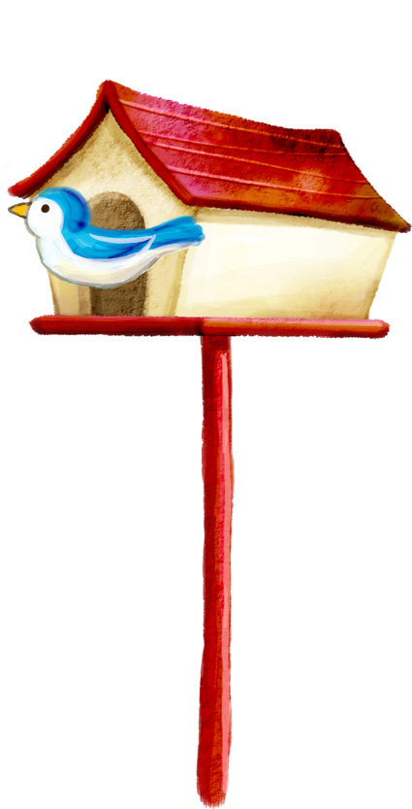
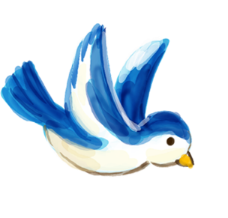






Tiết:73, 74, 75
Văn bản:
THÁNH GIÓNG

Slide 10
HÌNH THÀNH KIẾN THỨC

Slide 11


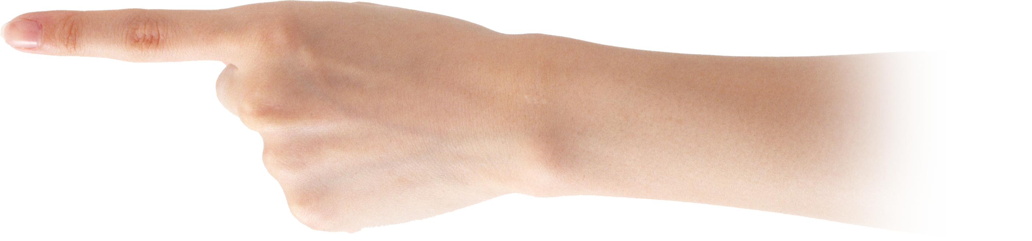
I. Đọc và tìm hiểu chung

Slide 12
1. Đọc –chú thích
a. Đọc
Đọc rõ rang, rành mạch, nhấn giọng ở những chi tiết kì lạ.
Chú ý lời nói của các nhân vật.

Slide 13
b. Chú thích:
"Ghép cột A với cột B".
Cột A |  | Cột B
Thánh Gióng |  | người (ở đây là quân giặc) đổ xuống hang loạt như người ta cắn thân cây lúa.
Làng Phù Đổng |  | Tên một triều đại trong lịch sử Trung Quốc (còn gọi là Thương, Ân Thương). Ở đây, giặc Ân chỉ giặc Phương Bắc.
Phúc đức |  | vị thánh làng Gióng (Gióng còn có cách viết là “Dóng”). Thánh: nhân vật có tài năng, đức độ, trí tuệ vượt lên trên người thường đến mức siêu phàm, ở đây chỉ bậc thần thánh theo tín ngưỡng của đạo giáo.
Ân |  | (dáng vẻ) hung dung, làm cho người ta phải kính phục, khiếp sợ.
Sứ giả |  | trước thuộc huyện Tiên Du, tỉnh Bắc Ninh; nay thuộc xã Phù Đổng, huyện Gia Lâm, Hà Nội
Oai phong lẫm liệt |  | người được vua phái đi giao thiệp với nước ngoài hoặc thực hiện một nhiệm vụ quan trọng.
Chết như ngả rạ |  | sống lương thiện, thường và ưa làm những điều tốt lành cho người khác.

Slide 14
2. Tìm hiểu chung
a. Thể loại:
Truyền thuyết
- Ngôi kể: ngôi thứ ba
- PTBĐ: tự sự
b. Cốt truyện

Slide 15
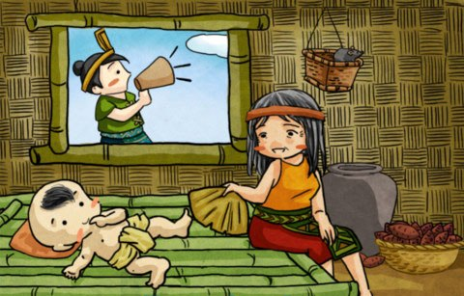
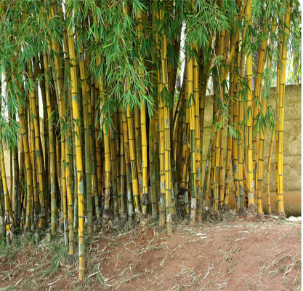
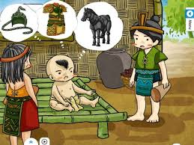
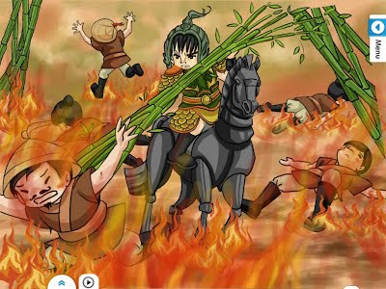
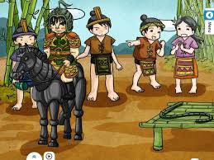
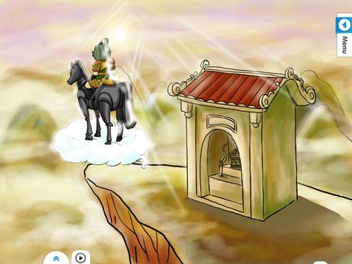
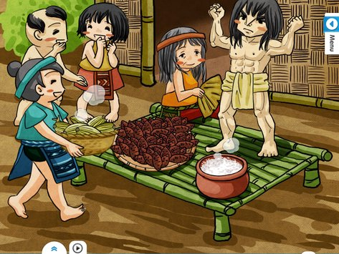
Sắp xếp các hình ảnh sau theo thứ tự của cốt truyện và nêu nội dung của từng bức ảnh
1
2
3
4
5
6
7
8
Notes:
Giáo án của Thảo Nguyên 0979818956

Slide 16
Thứ tự sắp xếp hợp lí
1
3
7
Sự ra đời của Gióng
Gióng biết nói và đòi đi đánh giặc
Gióng lớn nhanh như thổi,
6
5
4
Gióng vươn vai thành tráng sĩ và đi đánh giặc.
Gióng nhổ bụi tre, đánh tan
quân giặc.
Gióng đánh thắng giặc, bay về trời.
8
2
Vua phong danh hiệu và lập đền thờ
Những dấu tích còn lại.
Notes:
Giáo án của Thảo Nguyên 0979818956

Slide 17



Đời Hùng Vương thứ sáu, ở làng Gióng có hai vợ chồng nọ. Tuy làm ăn chăm chỉ, lại có tiếng là phúc đức nhưng mãi không có con. Một hôm, bà vợ ra đồng ướm chân vào một vết chân lạ, về nhà bà thụ thai. Bà mang thai mười hai tháng mới sinh ra một cậu bé. Nhưng kì lạ thay, cậu bé lên ba mà vẫn không biết nói biết cười. Bấy giờ, giặc Ân tràn vào bờ cõi nước ta. Thế giặc rất mạnh. Vua Hùng bèn sai người đi tìm người tài giúp nước. Khi nghe tiếng của sứ giả, cậu bé bỗng cất tiếng nói xin được đánh giặc. Từ đấy cậu bé lớn nhanh như thổi, cơm ăn mấy cũng chẳng no. Cậu bé vươn vai thành tráng sĩ, rồi mặc áo giáp sắt, cưỡi ngựa sắt và cầm roi sắt xông ra diệt giặc. Roi sắt gãy, Gióng bèn nhổ cả những bụi tre bên đường để quét sạch giặc thù. Khi giặc tan, Gióng một mình một ngựa lên đỉnh núi Sóc Sơn rồi bay thẳng về trời. Nhân dân lập đền thờ để tưởng nhớ công ơn. Ngày nay vẫn còn lại những dấu tích xưa

Slide 18

P1. Từ đầu… đặt đâu nằm đấy → Sự ra đời của Thánh Gióng
P2. Tiếp theo ...giết giặc cứu nước → Sự lớn lên của Thánh Gióng
P3. Tiếp theo ...bay lên trời→ Thánh Gióng đánh tan giặc và bay về trời.
P4. Phần còn lại: Các dấu tích còn lại.
Notes:
Giáo án của Thảo Nguyên 0979818956

Slide 19
II. Khám phá văn bản

Slide 20
1. Nhân vật Thánh Gióng

Slide 21
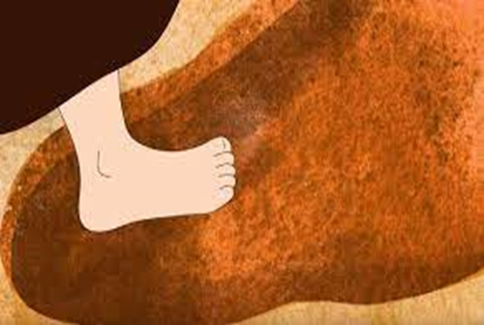
PHIẾU HỌC TẬP : Sự ra đời của Thánh Gióng
- Tìm những chi tiết kể về sự ra đời của Gióng ì(bnh thường/ khác thường)? - Nhận xét về những chi tiết ấy? Suy nghĩ gì về nguồn gốc của Gióng? | …………………………………………………………………………………………………………………………………………………………………………………………………………………………………………………………………………………………………………………………………............................ …………………………………………………………………………………………………………………………………………………………………………………………………………………………………………………………………………………………………………………………………………………………………………………………………………………………….…………………………………………………………………………………………………………………………………………………………………………………………………………………………………………………………………………………………………………………………………………………………………………………………………………………………………………………………………………………………………………………………………………………………………………………………………………………………………………………………………………………………………………………………………………………………………………………………………………………………………………………………………………………………………………………………………………………………………………………………………………………………………………………………………………………………………………………………………………………………………

Slide 22
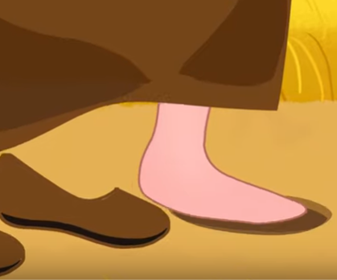
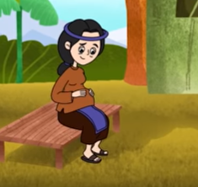
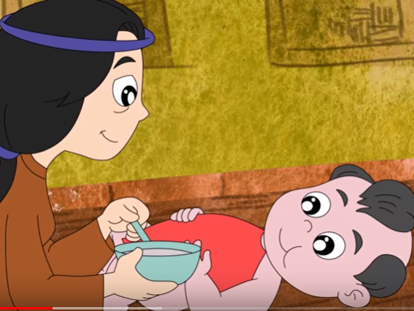
Sự ra đời của Gióng
Bà mẹ ướm chân lạ, thụ thai
Mang thai 12 tháng mới sinh
=>Ra đời kì lạ, khác thường
Lên 3 không nói,cười, lạ đặt đâu nằm đó

Slide 23
Hoạt động nhóm (7 phút) Phiếu học tập
Chi tiết | Cảm nhận về ý nghĩa chi tiết | Nghệ thuật xây dựng
Tiếng nói đầu tiên xin đi đánh giặc
Gióng đòi roi sắt, ngựa sắt, giáp sắt
Bà con góp gạo nuôi Gióng
Chi tiết | Cảm nhận về ý nghĩa chi tiết | Nghệ thuật xây dựng
Gióng vươn vai trở thành tráng sĩ
Gióng nhổ tre bên đường đánh giặc
Giặc tan, Gióng cởi bỏ giáp sắt rồi bay về trời

Slide 24
Chi tiết | Cảm nhận về ý nghĩa chi tiết | Nghệ thuật xây dựng
Tiếng nói đầu tiên xin đi đánh giặc | -> Ca ngợi lòng yêu nước tiềm ẩn... | -> Tưởng tưởng, kì ảo đan xen chi tiết đời thường.
 | + Nguyện vọng, ý thức tự nguyện đánh giặc cứu nước, yêu nước tạo khả năng kì lạ.
 | + Sức mạnh tự cường và niềm tin chiến thắng.
Gióng đòi roi sắt, ngựa sắt, giáp sắt | -> Vũ khí hiện đại.
Bà con góp gạo nuôi Gióng | -> Tinh thần đoàn kết cộng đồng. Đánh giặc cứu nước là ý chí, sức mạnh toàn dân.

Slide 25
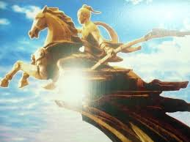
Bức tranh miêu tả sự việc gì?
Gióng bay về trời
Gióng hoàn thành nhiệm vụ cao cả không đòi hỏi công danh.
- Đánh giặc vì trách nhiệm và tự nguyện nên không màn danh lợi

Slide 26
Chi tiết | Cảm nhận về ý nghĩa chi tiết | Nghệ thuật xây dựng
Gióng vươn vai trở thành tráng sĩ
 | -> sự lớn dậy phi thường về thể lực của Gióng để đáp ứng yêu cầu cứu nước. | -> Tưởng tưởng, kì ảo đan xen chi tiết đời thường.
Gióng nhổ tre bên đường đánh giặc
 | ->Gióng không chỉ đánh giặc bằng vũ khí hiện đại (sắt) mà bằng cả vũ khí thô sơ, bằng cỏ cây, hoa lá của đất nước.
Giặc tan, Gióng cởi bỏ giáp sắt rồi bay về trời | -> Người anh hùng vô tư, trong sáng, không màng địa vị, công danh. - Sự ra đi phi thường là ước muốn bất tử hoá Thánh Gióng

Slide 27
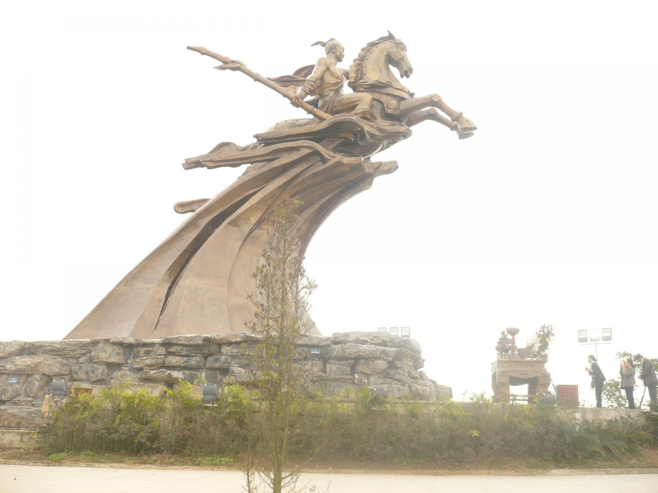
Thánh Gióng
Tượng Thánh Gióng trên đỉnh núi Sóc, Sóc Sơn, Hà Nội

Slide 28
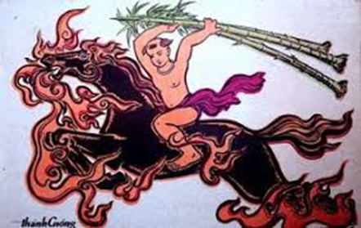
Ý nghĩa hình tượng Thánh Gióng
Chiến công phi thường của Gióng là đánh tan giặc Ân xâm lược
Hình tượng tiêu biểu, rực rỡ của người anh hùng đánh giặc giữ nước.
Mang trong mình sức mạnh của cả cộng đồng ở buổi đầu dựng nước.
Thánh Gióng là ước mơ của nhân dân về sức mạnh tự cường của dân tộc.

Slide 29
Dấu tích còn lại của người anh hùng làng Gióng trong quá trình đánh giặc.
Lời kể nào trong truyện Thánh Gióng hàm ý rằng câu chuyện đã thực sự xảy ra trong quá khứ? Nhận xét về ý nghĩa của lời kể đó?
“Hiện nay, vẫn còn đền thờ làng Phù Đổng, tục gọi là làng Gióng…”
Niềm tin của nhân dân.
Lời kể
Trí tưởng tượng phong phú của tác giả dân gian

Slide 30
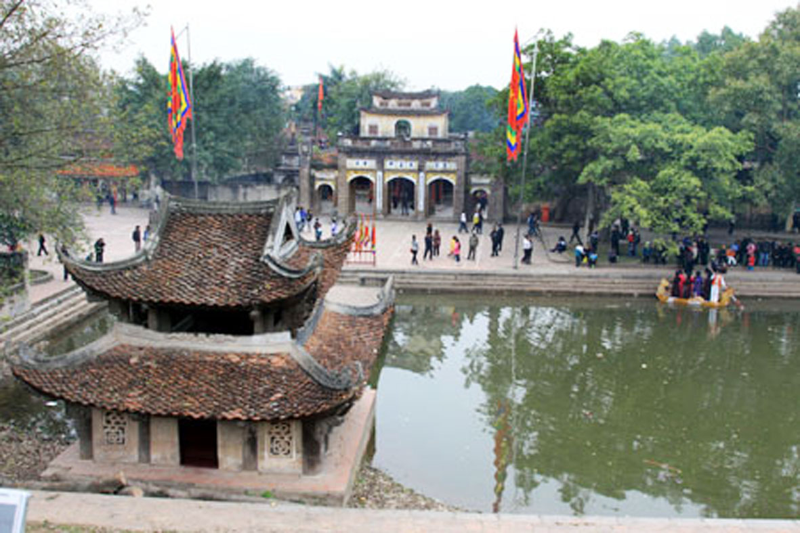
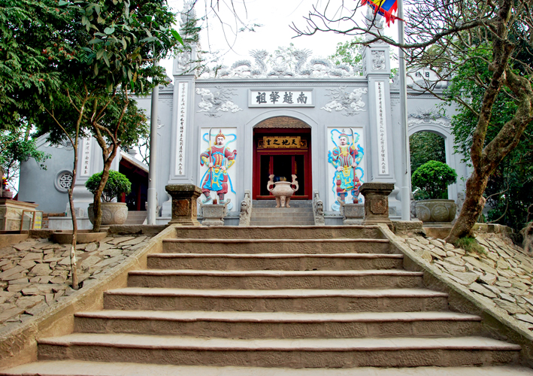
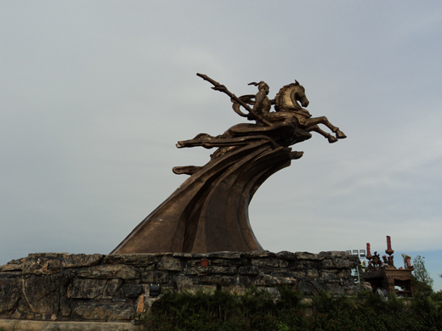
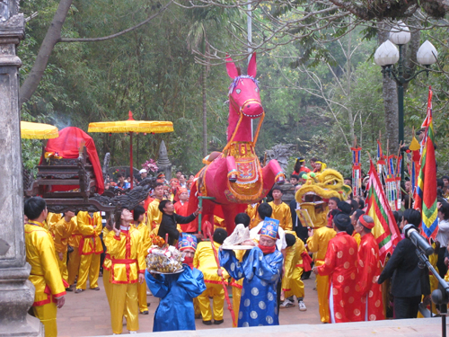
Dấu tích còn lại:
- Đền thờ Phù Đổng Thiên Vương
- Bụi tre đằng ngà
- Ao hồ liên tiếp
- Làng Cháy

Slide 31
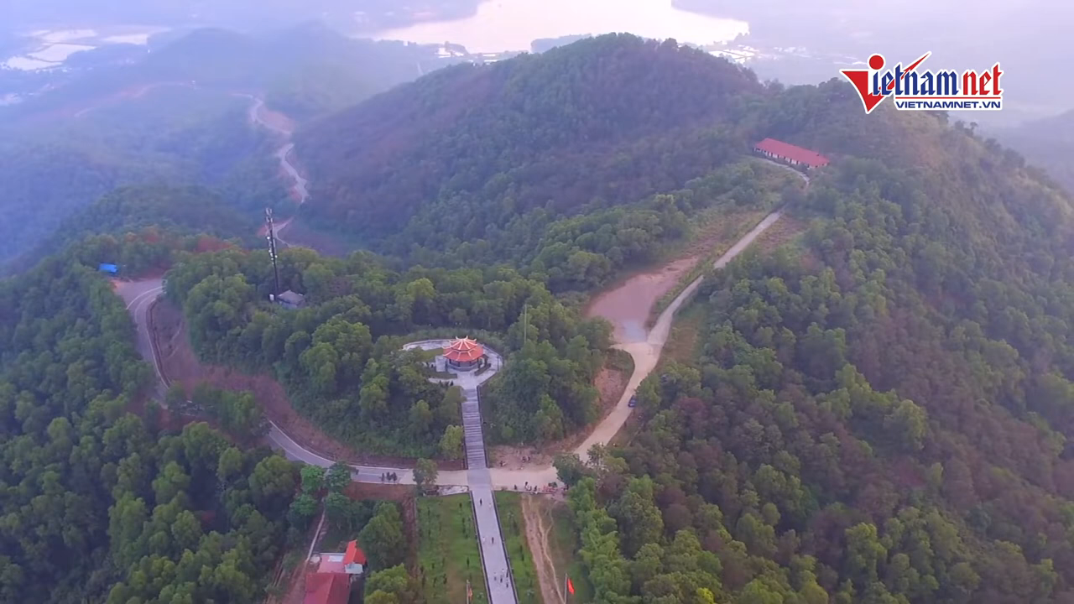

Slide 32
III. Tổng kết

Slide 33
Chi tiết tưởng tượng kì ảo
1. Nghệ thuật:
Khéo kết hợp huyền thoại và thực tế
cốt lõi sự thực lịch sử với những yếu tố hoang đường

Slide 34
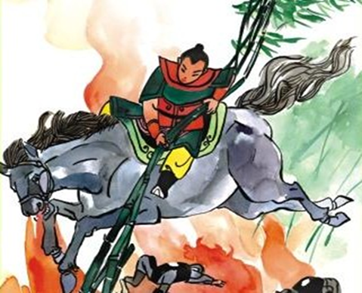
Truyện ca ngợi công lao đánh giặc ngoại xâm của người anh hung Thánh Gióng, qua đó thể hiện ý thức tự cường của dân tộc.
2. Nội dung, ý nghĩa:
Hình tượng Thánh Gióng là biểu tượng rực rỡ của lòng yêu nước, sức mạnh phi thường, quyết tâm, tinh thần đoàn của dân tộc. Truyền thuyết thể hiện ước mơ của nhân dân về người anh hùng đánh giặc.

Slide 35
LUYỆN TẬP

Slide 36
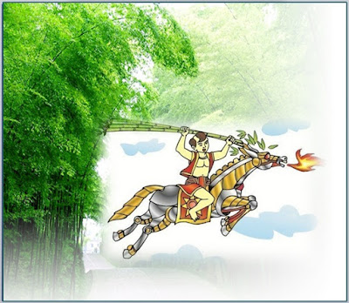
“TRÒ CHƠI
“Trồng tre giúp Gióng đánh giặc

Slide 37






Trồng tre giúp Gióng đánh giặc

Slide 38

Bấm vào mũi tên để chuyển đến slide cuối cùng (thoát khỏi trò chơi)
1
1
1
1
2
2
2
2
3
3
3
3
4
4
4
4
5
5
5
5
Khắc nhập
Khắc nhập
Khắc nhập
Khắc nhập

Slide 39

Câu 1. Nhân vật Thánh Gióng trong truyện Thánh Gióng theo tương truyền xuất hiện vào đời Hùng Vương thứ mấy?
A. Đời Hùng Vương thứ tám.
B. Đời Hùng Vương thứ sáu.
C. Đời Hùng Vương thứ mười sáu.
D. Đời Hùng Vương thứ mười tám.

Slide 40
Câu 2. Trong truyện Thánh Gióng, cha mẹ Thánh Gióng là người thế nào?
A. Phúc đức, chăm chỉ nhưng hiếm muộn.
B. Phúc đức, giàu có nhưng không có con trai.
C. Là người hiếm muộn nhưng rất độc ác.
D. Phúc đức, nhân hậu và có nhiều con.

Slide 41
Câu 3. Câu nào dưới đây không nói về sự mang thai của bà mẹ và quá trình lớn lên của Thánh Gióng?
A. Người mẹ thụ thai 12 tháng.
A. Đi làm đồng thấy vết chân to.
C. Ướm chân lên vết chân to.
D. Uống nước trong sọ dừa và thụ thai.

Slide 42
Câu 4. Trong truyện Thánh Gióng, cậu bé Gióng cất tiếng nói đầu tiên khi
A. Gióng được sáu tuổi và đòi đi chăn trâu.
B. mẹ Gióng bị bệnh và qua đời.
C. nhà vua thông báo công chúa kén phò mã.
D. nghe sứ giả của nhà vua đi loan truyền.

Slide 43
Câu 5. Thánh Gióng đòi nhà vua phải sắm cho mình những vật dụng gì để đi đánh giặc?
A. Một đội quân bằng sắt, một cái roi sắt và một áo giáp sắt.
B. Một con ngựa sắt, một cái roi sắt và một áo giáp sắt.
C. Một đội quân bằng sắt, một áo giáp sắt và một cái nón sắt.
D. Một con ngựa sắt, một đội quân bằng sắt và một áo giáp sắt.

Slide 44
Câu 6. Khi Thánh Gióng gặp sứ giả, điều kì lạ nào đã xảy ra?
A. Gióng không cần ăn uống, lớn nhanh như thổi, trở thành một chàng trai khôi ngô tuấn tú.
B. Gióng không nói năng gì, cứ lo âu suốt ngày.
C. Gióng lớn nhanh như thổi, cơm ăn mấy cũng không no, áo vừa mặc xong đã đứt chỉ.
D. Gióng không ăn uống gì nhưng vẫn lớn nhanh như thổi.

Slide 45
Câu 7. Chi tiết nào sau đây trong truyện Thánh Gióng không mang yếu tố tưởng tượng kì ảo?
A. Người mẹ mang thai sau khi ướm chân vào một bàn chân to, sau đó mười hai tháng thì sinh ra Gióng.
B. Gióng lớn nhanh như thổi, ăn bao nhiêu cũng không thấy no.
C. Sau khi thắng giặc, Thánh Gióng cởi áo giáp sắt bỏ lại rồi cưỡi ngựa phi lên trời.
D. Vua Hùng cho sứ giả đi khắp nơi tìm người tài ra đánh giặc cứu nước.

Slide 46
Câu 8. Trong truyện Thánh Gióng, sau khi roi sắt bị gãy, Thánh Gióng đã dùng vật gì để tiếp tục đánh giặc?
A. Nhổ những cụm tre ven đường để quật vào quân giặc.
B. Gươm, giáo cướp được của quân giặc.
C. Dùng tay không.
D. Cho ngựa phun lửa vào quân giặc.

Slide 47
Câu 9. Để ghi nhớ công ơn của Thánh Gióng, vua Hùng đã phong cho Thánh Gióng danh hiệu gì?
A. Đức Thánh Tản Viên.
B. Phù Đổng Thiên Vương.
C. Lưỡng quốc Trạng nguyên.
D. Bố Cái Đại Vương.

Slide 48
Câu 10. Câu nào dưới đây nói đúng nhất về nhân vật Thánh Gióng?
A. Là nhân vật hoàn toàn không có thực, do nhân dân tưởng tượng ra.
B. Là nhân vật dược xây dựng từ hình ảnh những anh hùng có thật thời xưa.
C. Là nhân vật vừa được xây dựng dựa trên thực tế anh hùng trẻ tuổi trong lịch sử, vừa từ trí tưởng tượng bắt nguồn từ tinh thần yêu nước của nhân dân ta.
D. Là một cậu bé kì lạ mà chỉ có ở thời xa xưa.

Slide 49
Câu 11. Tại sao xếp truyện Thánh Gióng vào thể loại truyền thuyết?
A. Câu chuyện được kể, lưu truyền từ đời này qua đời khác
B. Đó là câu chuyện liên quan tới nhân vật lịch sử
C. Đó là câu chuyện dân gian về các anh hùng thời xa xưa
D. Câu chuyện tưởng tượng, có nhiều yếu tố hoang đường, kì ảo liên quan tới sự thật lịch sử

Slide 50
Câu 12. Chi tiết tưởng tượng kì ảo thể hiện trí tưởng tượng chất phác của tác giả dân gian, đúng hay sai?
A. đúng.
B. sai.

Slide 51
Câu 13. Truyền thuyết Thánh Gióng, không có sự thật lịch sử nào dưới đây?
A. Ở làng Gióng, đời Hùng Vương thứ sáu
B. Hiện nay vẫn còn đền thờ làng Phù Đổng, tục gọi là làng Gióng
C. Lúc bấy giờ, giặc Ân tới xâm phạm tới bờ cõi nước ta.
D. Từ sau hôm gặp sứ giả, chú bé lớn nhanh như thổi.

Slide 52
Câu 14. Sự thật lịch sử nào được phản ánh trong truyện Thánh Gióng?
A. Đứa trẻ lên ba không biết nói, không biết cười, cũng chẳng biết đi bỗng trở thành tráng sĩ diệt giặc Ân.
B. Tráng sĩ Gióng hi sinh sau khi đánh tan quân giặc Ân.
C. Roi sắt gãy, Gióng nhổ tre ngà giết giặc.
D. Ngay từ buổi đầu dựng nước, cha ông ta liên tiếp chống giặc ngoại xâm để bảo vệ non sông đất nước

Slide 53
Câu 15. Nhân dân ta gửi gắm ước mơ nào trong truyện Thánh Gióng?
A. Trong chiến tranh, tình làng nghĩa xóm được phát huy
B. Vũ khí hiện đại mới có thể tiêu diệt được giặc
C. Tinh thần đoàn kết chống xâm lăng là yếu tố cốt lõi
D. Người anh hùng giúp nhân dân diệt giặc

Slide 54
Câu 16: Khi roi sắt gãy, Thánh Gióng đã sử dụng vũ khí gì?
A. Tay không đánh giặc.
B. Nỏ thần.
C. Những cụm tre.
D. Cung tên.

Slide 55
Câu 17. Gióng lớn lên bằng
A. Phép thần kì.
B. Bàn chân to.
C. Gạo thần.
D. Công sức của cha mẹ và sự giúp đỡ của dân làng.

Slide 56
Câu 18: Tại sao hội thi thể thao trong nhà trường phổ thông lại mang tên Hội khỏe Phù Đổng?
A. Nhớ về lịch sử.
B. Cho dễ nhớ.
C. Vì hội thi dành cho lứa tuổi thiếu niên.
D. Cả ba ý đều sai

Slide 57
Câu 19: Vết tích còn lại là
A. Ngựa gỗ.
B. Nỏ thần.
C. Thanh gươm.
D. Làng cháy.

Slide 58
Câu 20: Chủ đề của truyện Thánh Gióng là
A. bảo vệ môi trường.
B. yêu thiên nhiên.
C. bảo vệ tự nhiên.
D. đánh giặc cứu nước.

Slide 59
VẬN DỤNG

Slide 60

Viết đoạn văn (khoảng 5-7 câu) về một hình ảnh hay hành động của Thánh Gióng đã để lại cho em ấn tượng sâu sắc.

Slide 61
* Về hình thức:
- Đảm bảo số câu theo yêu cầu.
- Đảm bảo quy tắc chính tả, đặt câu đúng cấu trúc ngữ pháp.
- Diễn đạt trong sáng, sử dụng các phép tu từ cho bài viết sinh động hơn.

Slide 62
* Về nội dung:
Một hình ảnh hay hành động của Thánh Gióng đã để lại cho em ấn tượng sâu sắc.
- Giới thiệu về hình ảnh hay hành động của Thánh Gióng đã để lại cho em ấn tượng sâu sắc.
- Diễn tả cụ thể hình ảnh/ hành động ấy.
- Khẳng định tình cảm của bản thân.

Slide 63
Thánh Gióng là một truyền thuyết giàu ý nghĩa. Truyện có nhiều hình ảnh, hành động, tuy nhiên em ấn tượng nhất là hình ảnh khi roi sắt gãy, Thánh Gióng đã nhổ những bụi tre cạnh đường để đánh giặc. Hình ảnh ấy vừa toát lên sức mạnh phi thường của Thánh Gióng, vừa gợi ra hiệp sức của thiên nhiên, cây cỏ trong cuộc chiến chống giặc ngoại xâm. Có lẽ tình yêu nước không chỉ nằm trong trái tim của mỗi con người mà còn ẩn chứa cả trong những rặng tre ngà để rồi rặng tre ấy kẽo kẹt trong câu thơ của hậu thế:
“Tre xanh xanh tự bao giờ
Mà sao nên lũy nên thành tre ơi”

Slide 64
HƯỚNG DẪN TỰ HỌC
Khái quát bài học bằng sơ đồ tư duy
Sưu tầm: các thể loại khác viết về Tháng Gióng.

Slide 65
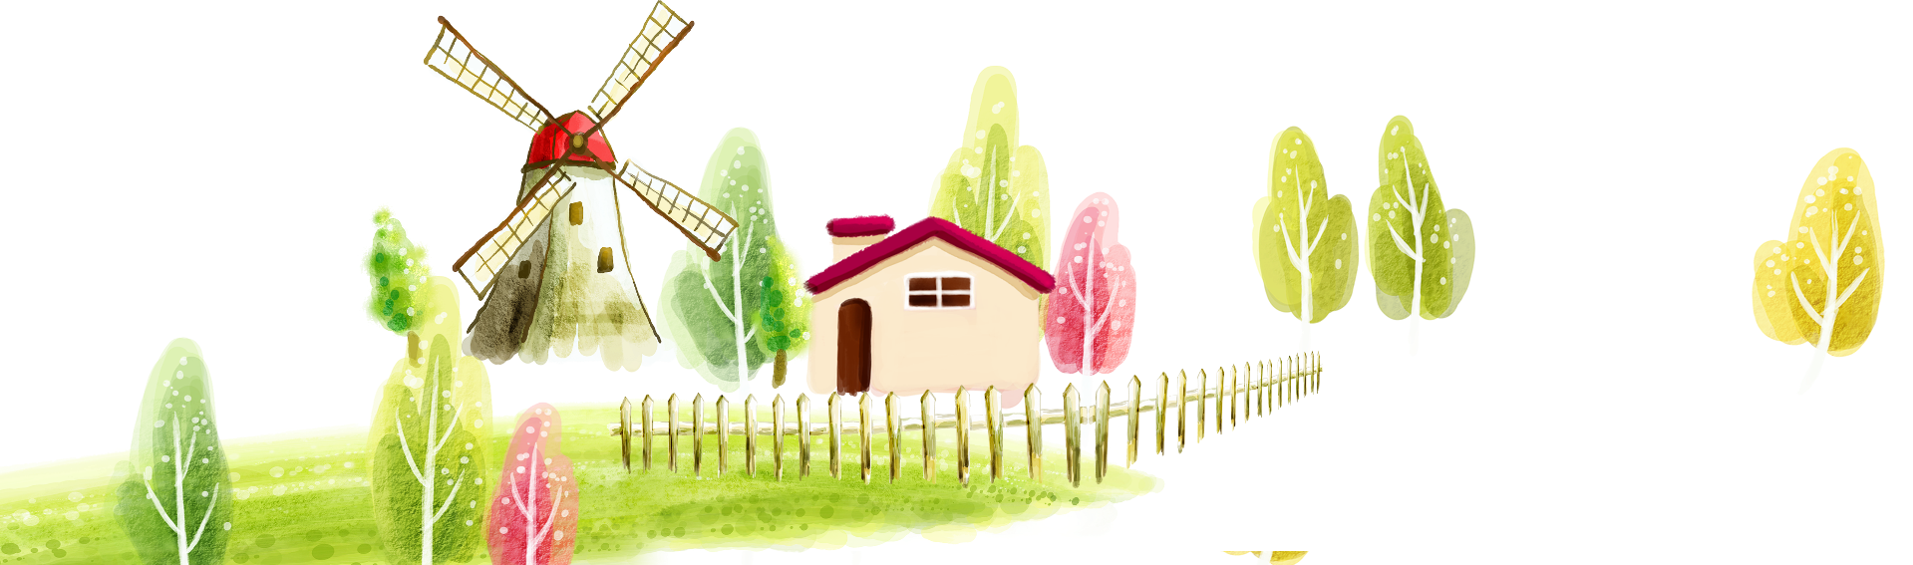
CHÚC CÁC EM HỌC TỐT!

